Slide 1

Презентация «Домашние животные»

Slide 2

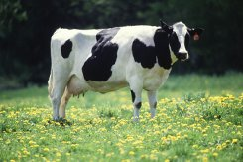
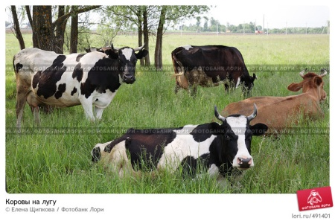
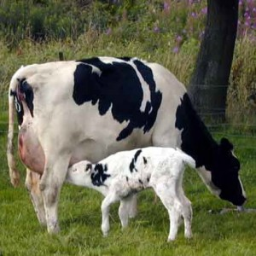
Коровы –домашние животные. Они произошли от диких быков – туров, которые давно вымерли. Коровы живут на фермах. На лугу пасутся стадом.

Slide 3

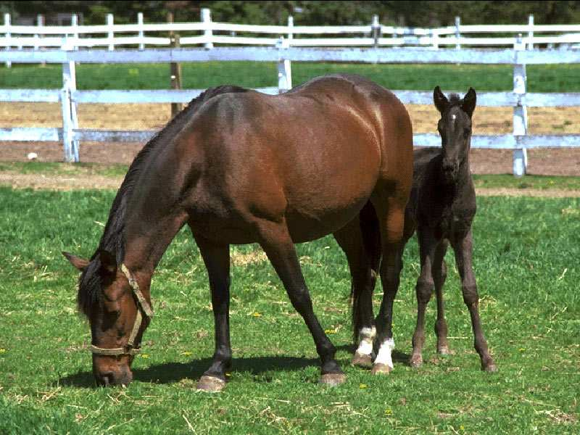
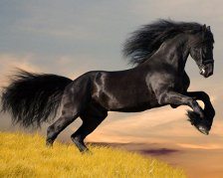
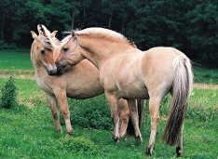
Лошадь – это одно из самых крупных домашних животных. Лошадь – давний помощник человека во всех его делах. На лошадях пахали землю, перевозили грузы, путешествовали.

Slide 4

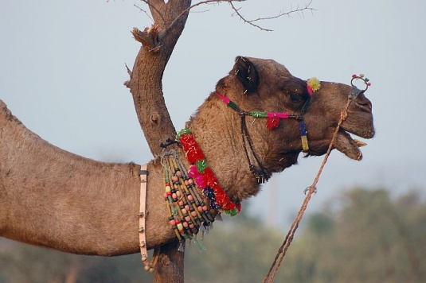
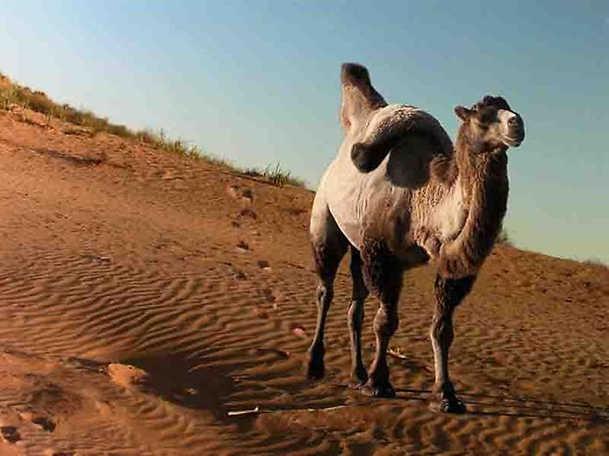
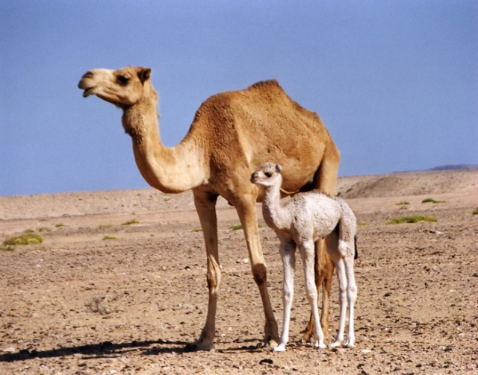
Верблюды – домашние травоядные животные. Они бывают двугорбые и одногорбые. Верблюды очень полезные и выносливые животные, недаром их назвали «кораблями пустыни». На верблюдах ездят верхом и перевозят грузы.

Slide 5

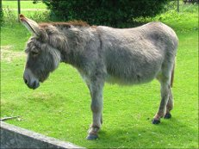
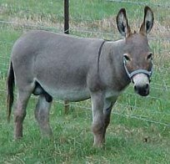
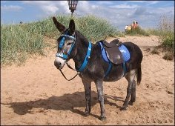
Осел – это домашнее животное. Человек давно приручил этих животных, и они стали его верными помощниками. Сильный и выносливый, осел может перевозить грузы и даже людей.

Slide 6
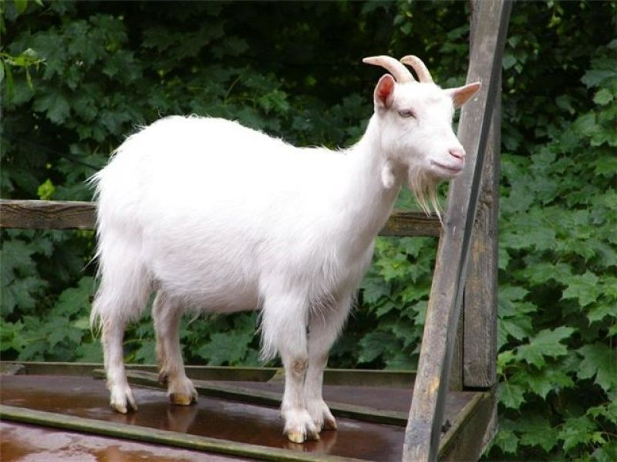
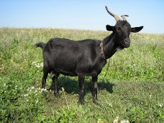
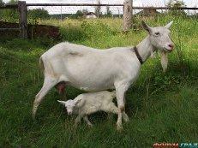
Коза –жвачное животное. Предком домашней козы был дикий козел. От коз получают пух и молоко, которое очень полезно детям и взрослым. Из козьего пуха вяжут теплые вещи.

Slide 7

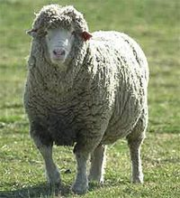
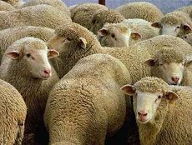
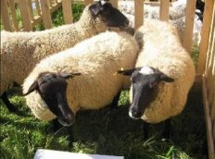
Овцы – домашние животные. Они произошли от диких баранов, которых люди приручили очень давно. Их главная ценность – густая теплая шерсть и молоко. Из молока делают овечий сыр, а из шерсти – пряжу для изготовления теплых вещей.

Slide 8
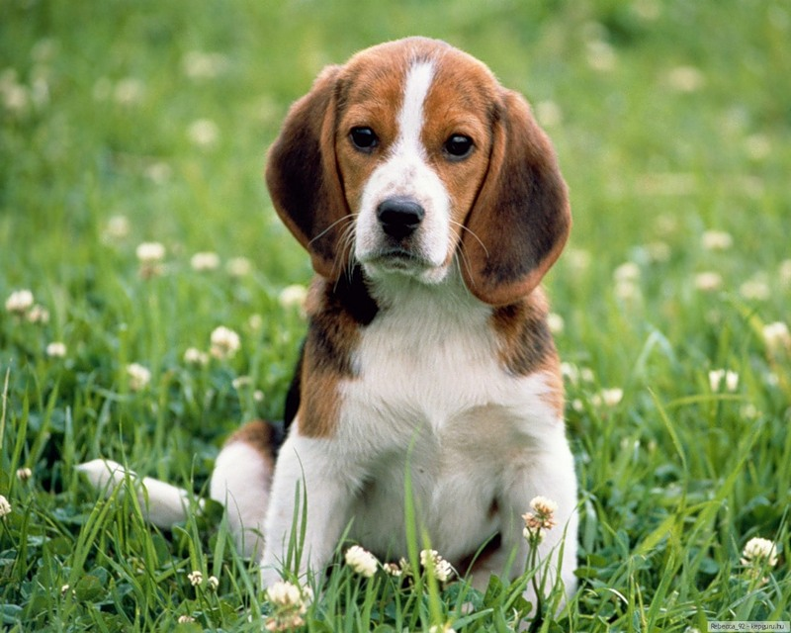
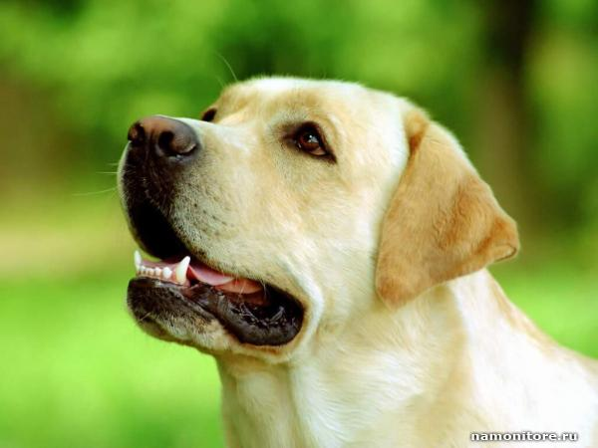
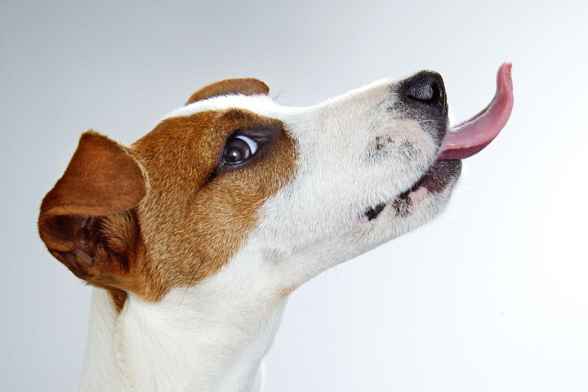
Собаки – домашние животные. Они верой и правдой служат людям уже несколько тысячелетий, их по праву называют лучшими друзьями человека. Предки собак – дикие волки.

Slide 9
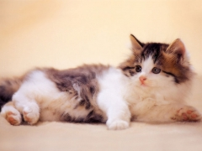
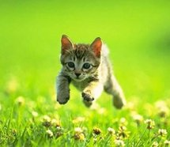
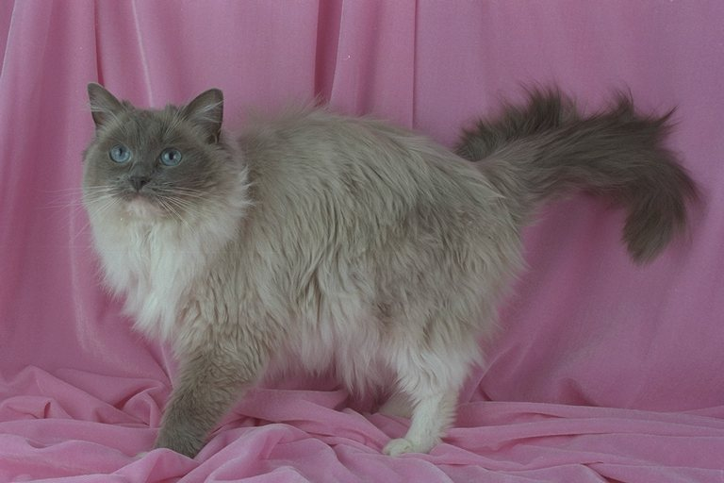
Кошка – любимое животное. Ее родственники – тигры, львы и леопарды. Кошки – спутники человека уже много веков.

Slide 10

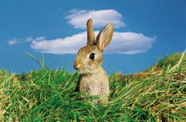
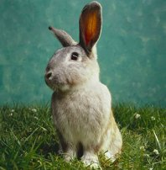
Кролик – это травоядное животное, близкий родственник зайца. Кролики, в отличие от зайцев, - коллективные животные. Они любят жить большой семьей, где всегда есть «вожак» - сильный и опытный кролик.

